Slide 1
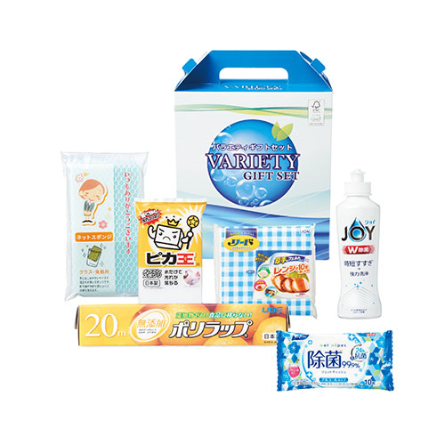
【提案書】
ハッピーチョイスギフトセット
特徴
食器用洗剤からキッチンペーパー、ラップ、アルコール除菌シートなど、毎日のように使う日用消耗品のギフトボックス。ご挨拶用はもちろん、イベント等の景品用などにもおすすめです。
納期
納期スペース
仕様
包装：化粧箱
備考：セット内容/ジョイコンパクト170ml・リードクッキングペーパー4枚・ポリラップ22?×20m・リファイン除菌ポケットウェット10枚・ピカ王・ネットスポンジ
お見積
お見積りスペース

